Slide 1


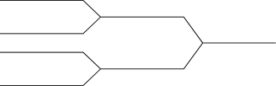
教學社會學
期末報告
組 員：
B10719005 鄭宇舜
B10763021 廖珮筑
B10836026 劉雨雯
B11027030 施懿恩
指導老師：吳雅玲 教授

Slide 2
TABLE OF CONTENTS
1
2
3
4
5
6
教學社會學
教師知識
教
師
特
質
分析
教學文化
教師倦怠
結論
定義

Slide 3
01.
教學社會學的定義
定義?
研究發展?

Slide 4
教學社會學的定義
The Sociology of Teaching
運用社會學研究教學活動。
視為教學結合社會學員原理。
教學過程或班級經營，
師生間社會互動的關係。

Slide 5



研究發展
華勒(W. Waller)
學校是強制性組織，師生處於暫時平衡狀態，潛在的對立情感和衝突。
傑克遜(P. Jackson)
《教室生活》猶如「群眾」，教師控制學生(群眾)，須訂定明確規範，構築了學校教學的社會化功能。
現象學理論「微觀」

Slide 6
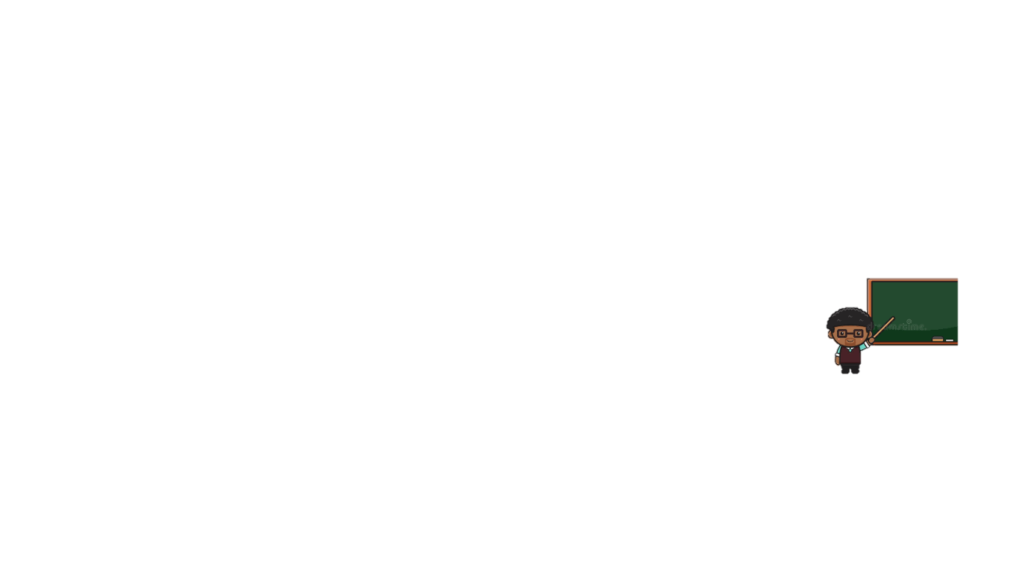
02.
教師特質分析
一.教學歷程
二.統合分析相關性
三.學生喜愛之老師人格特質

Slide 7
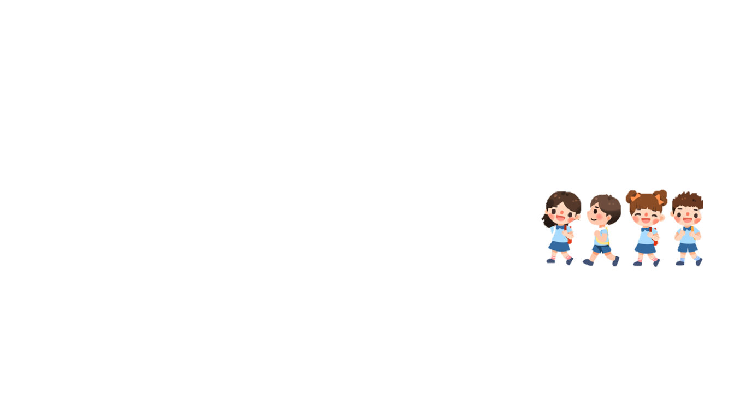

一.教學歷程
「物質環境」 「教師」
「學生」 「教學」
燈光 教師特質 性別
溫度 專業教育知識 教師文化
空間 溝通能力 教學知識
社經背景 學生特質 師生關係
學習動機 性別 班級經營策略
先備知識 智能 課程領域

Slide 8
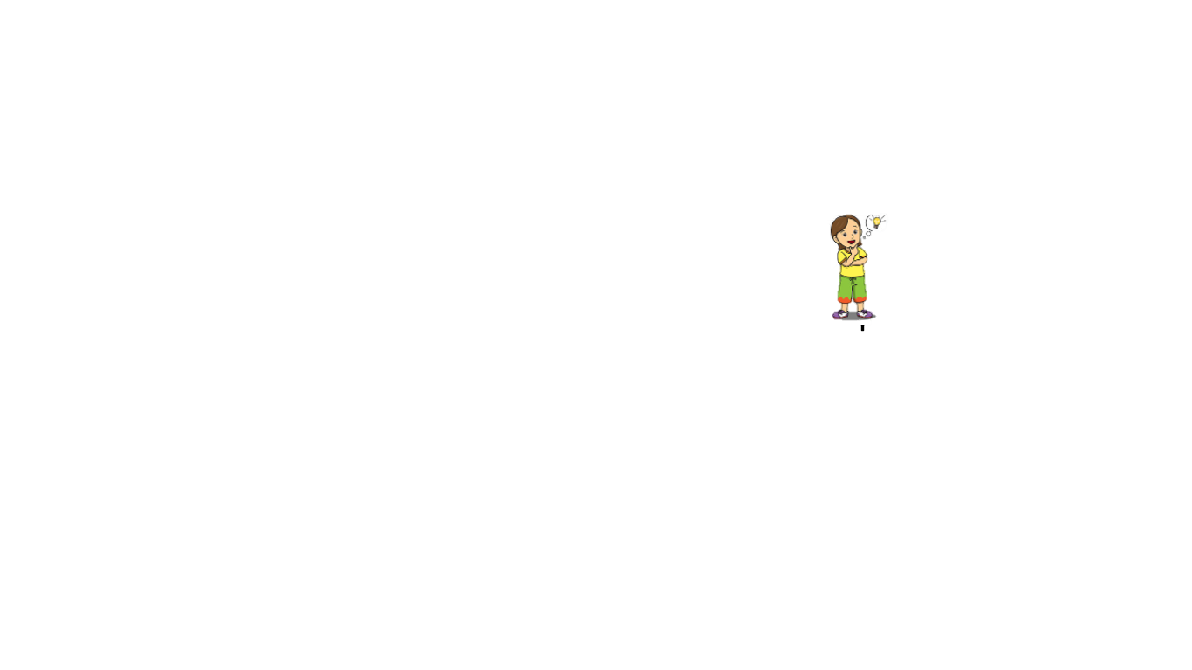
二.統合分析相關性
教師的領導行為，個別關懷、智能啟發、激勵的領導，影響學生的表現。
高中生進入自律階段，教師以理性處理情緒，建立良好師生關係。
教師的人格特質，以和善、嚴謹自律、開放特質，提高班級經營成效。
領導
行為
班級經營
效能
教師
情緒管理
人格
特質

Slide 9
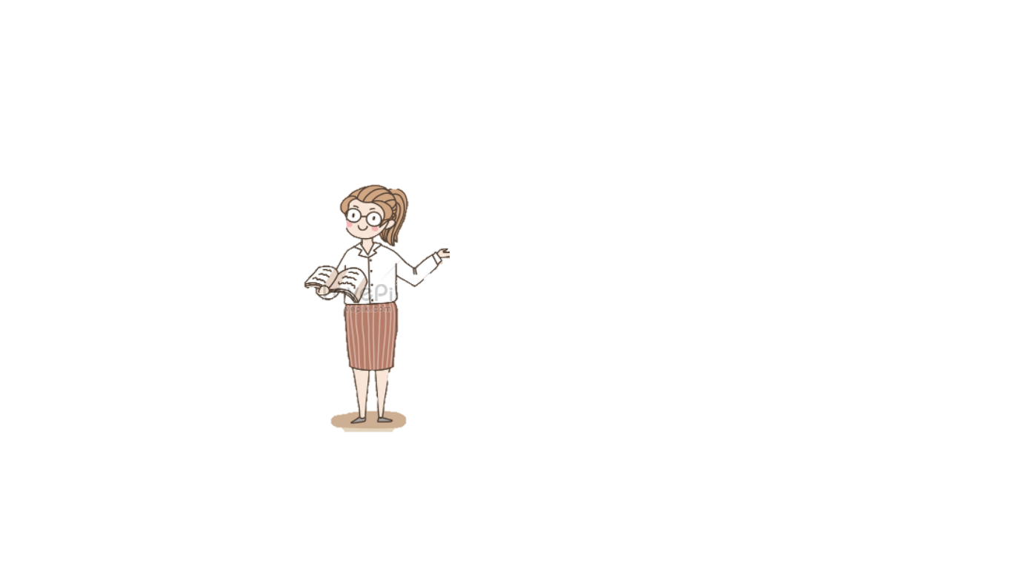


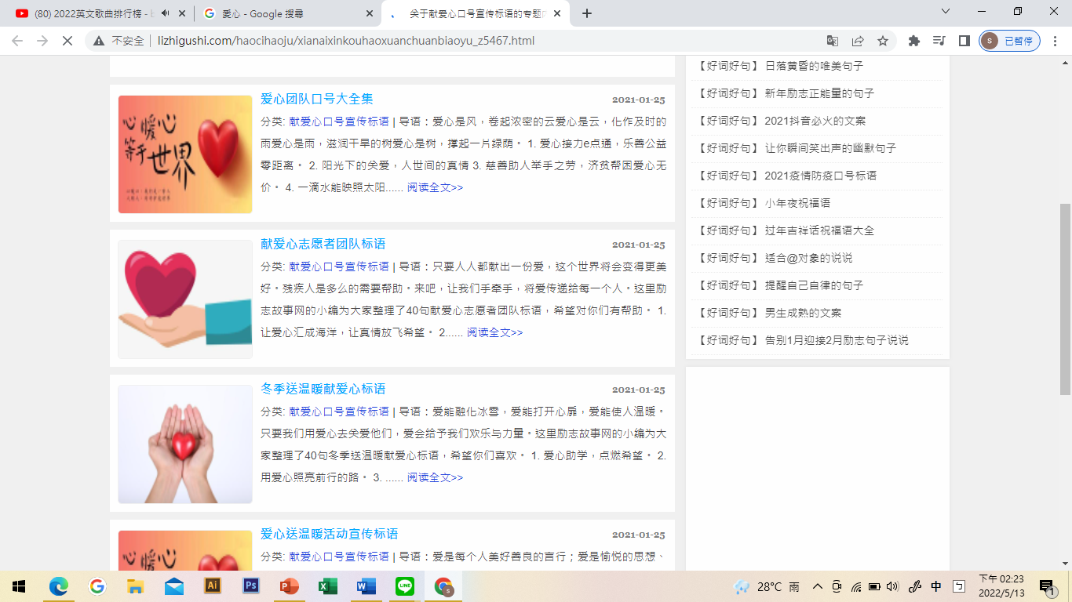
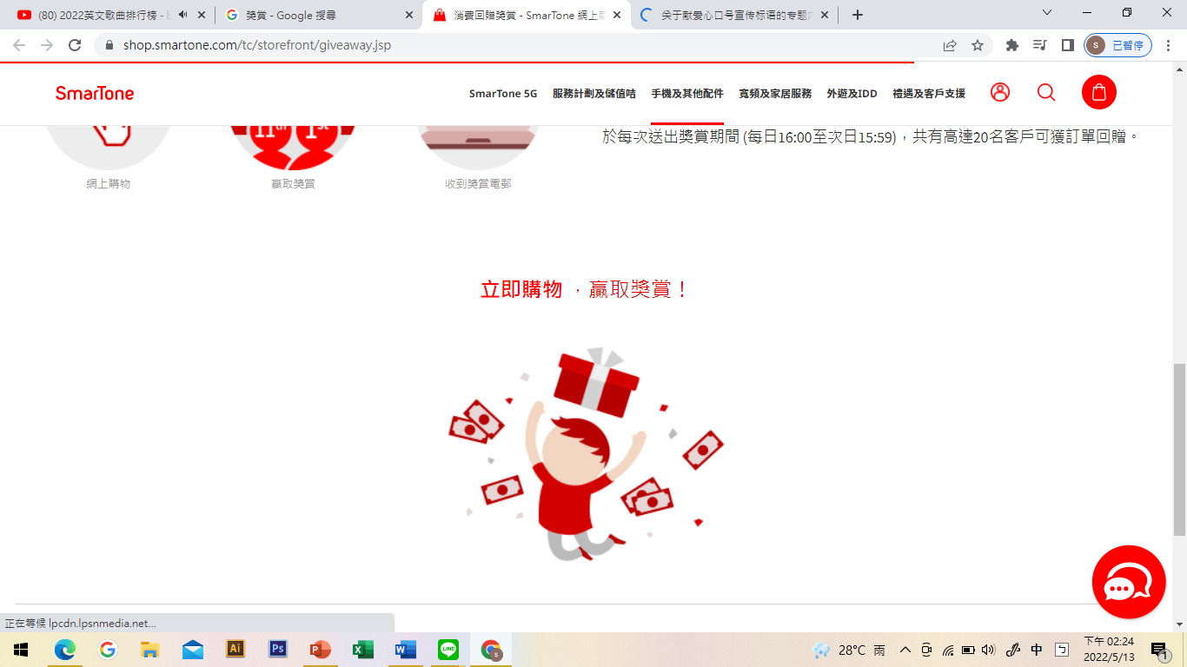

「領導」指引導成員達成共同目標。
凝聚班級向心力 激勵學生努力學習
班級經營
效能
人格
特質
領導
行為
教師
情緒管理
「魅力」 「激勵」 「智能啟發」
「個別關懷」 「權宜獎賞」 「介入管理」

Slide 10
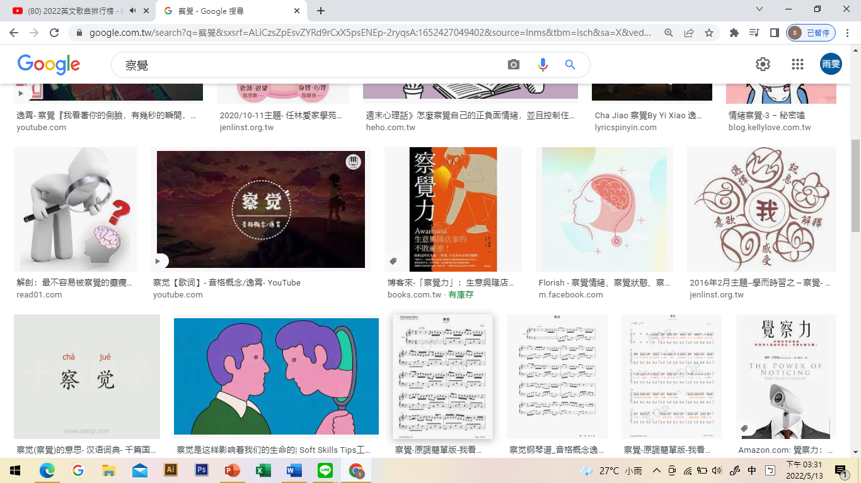
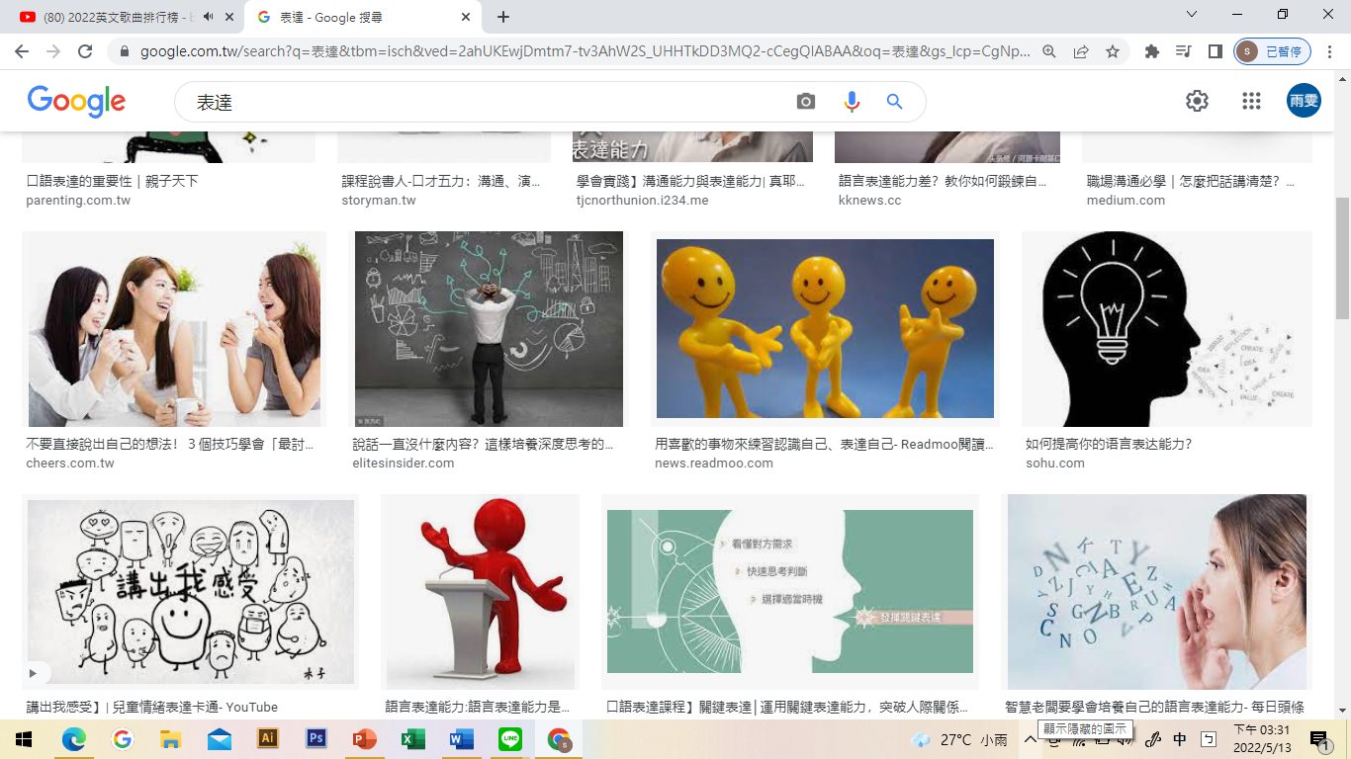
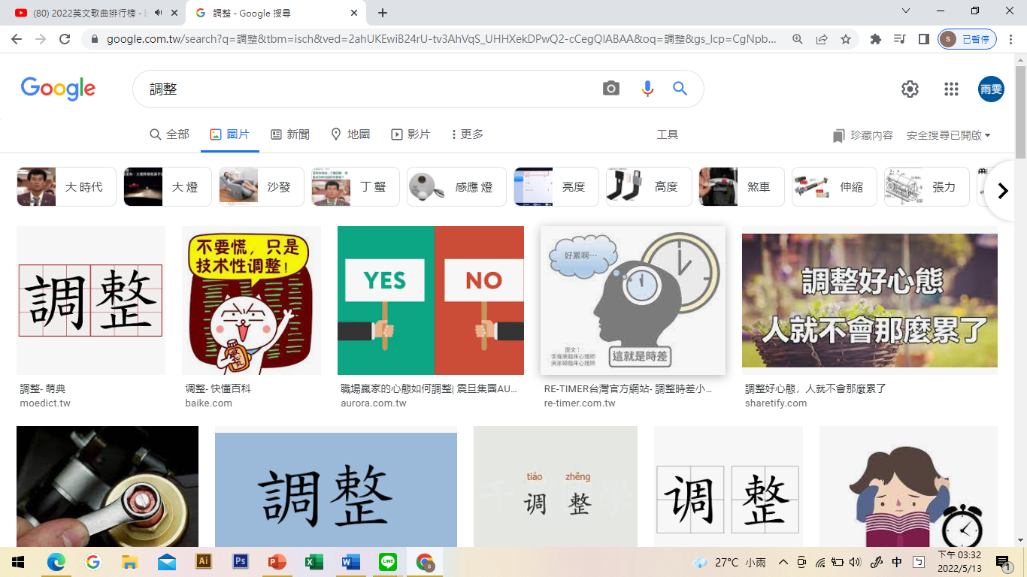
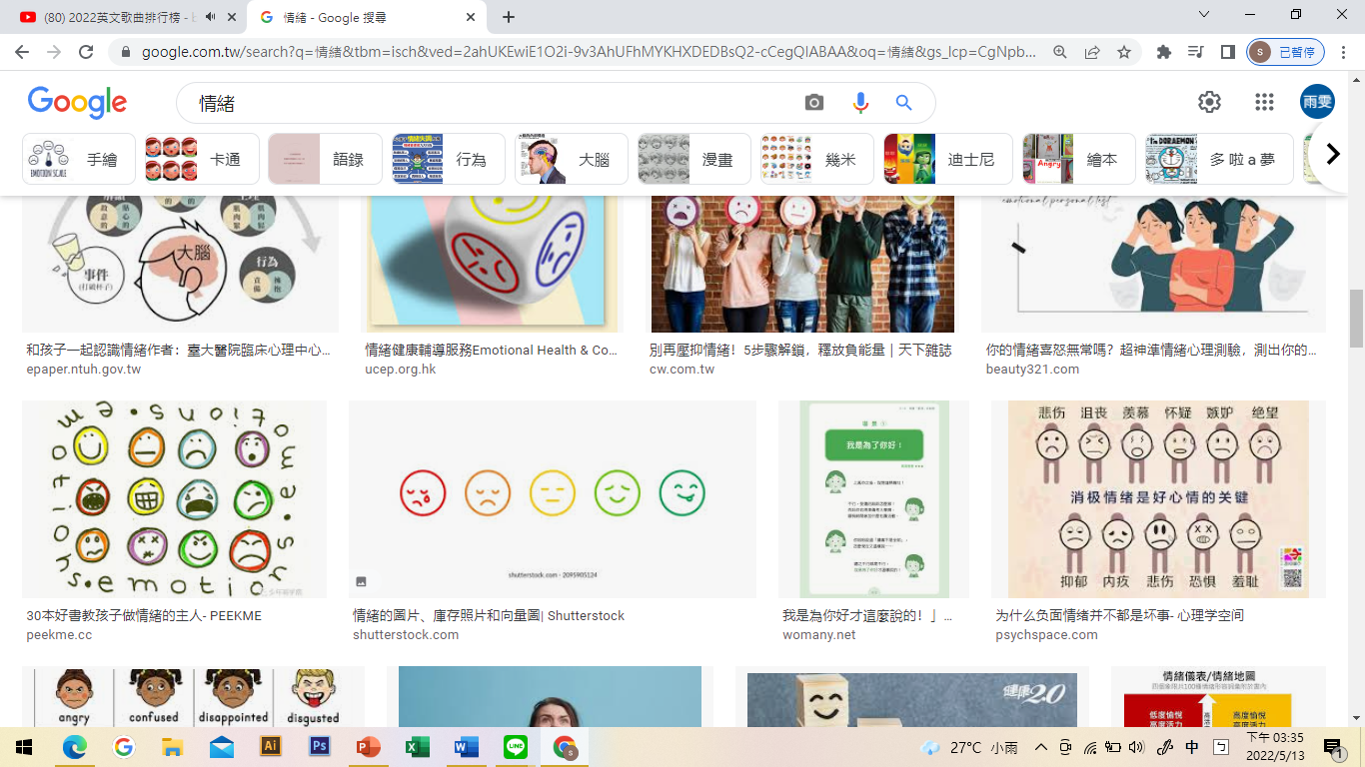
「情緒」受到某種刺激產生身心激動之狀態。
為學生情緒管理的楷模。
班級經營效能佳。
人格
特質
情緒管理知覺愈高
教師
情緒管理
班級經營
效能
領導
行為
「情緒覺察」 「情緒表達」
「情緒調整」 「情緒運用」

Slide 11
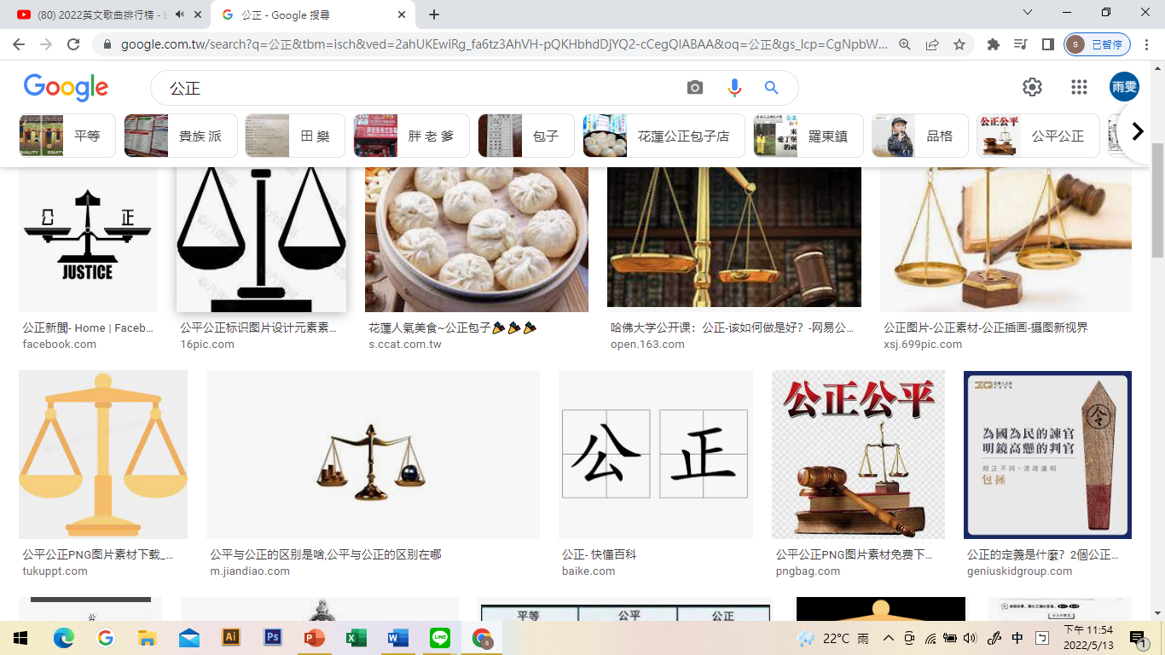
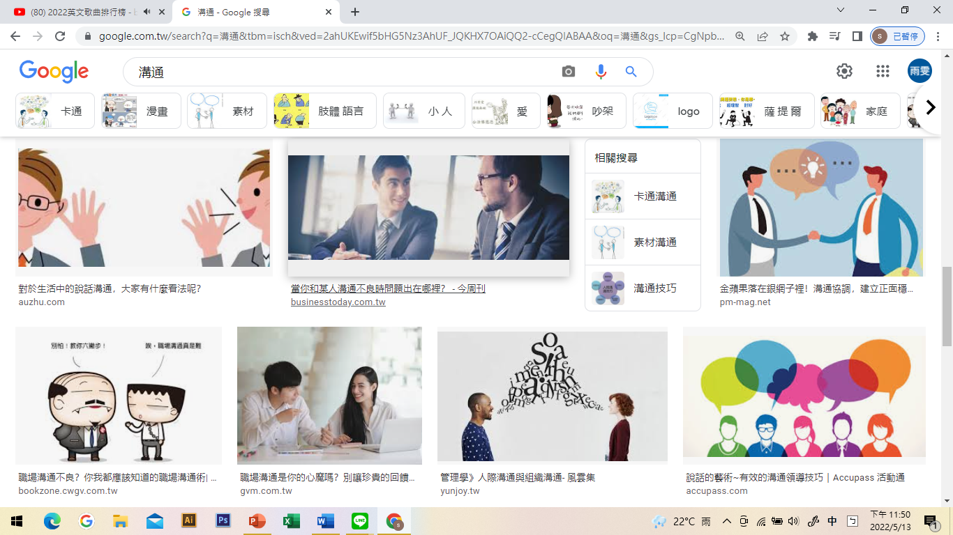
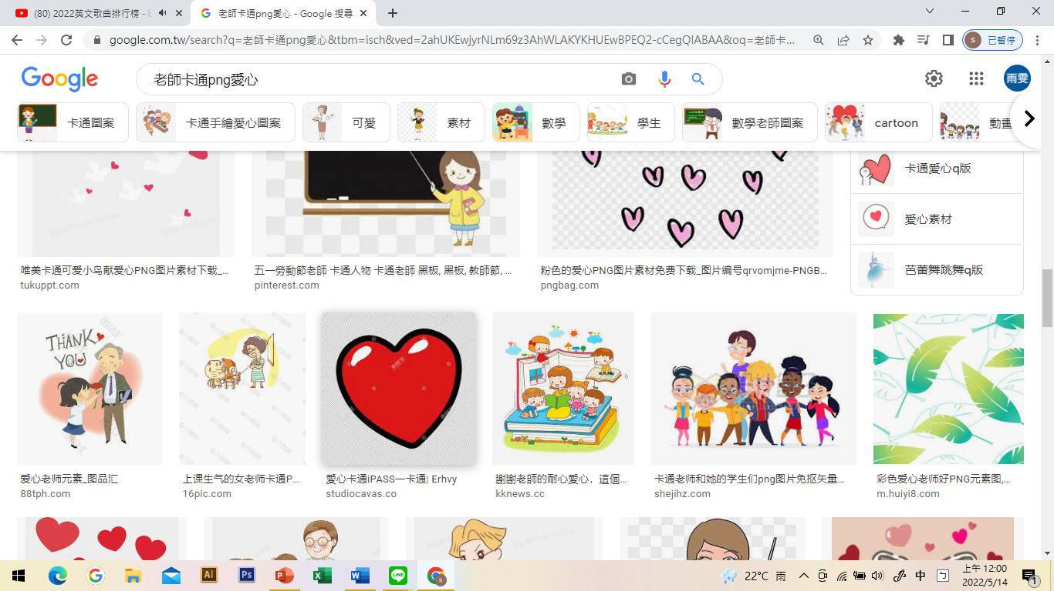
學生喜愛-理想教師人格特質
「人格特質」指個體對環境適應顯示的獨特個性，內在思想表現於外在行為。
NO. 3
NO.1
NO. 2
「溝通能力」 「耐心」 「堅決且公正」 「智慧」
、

Slide 12
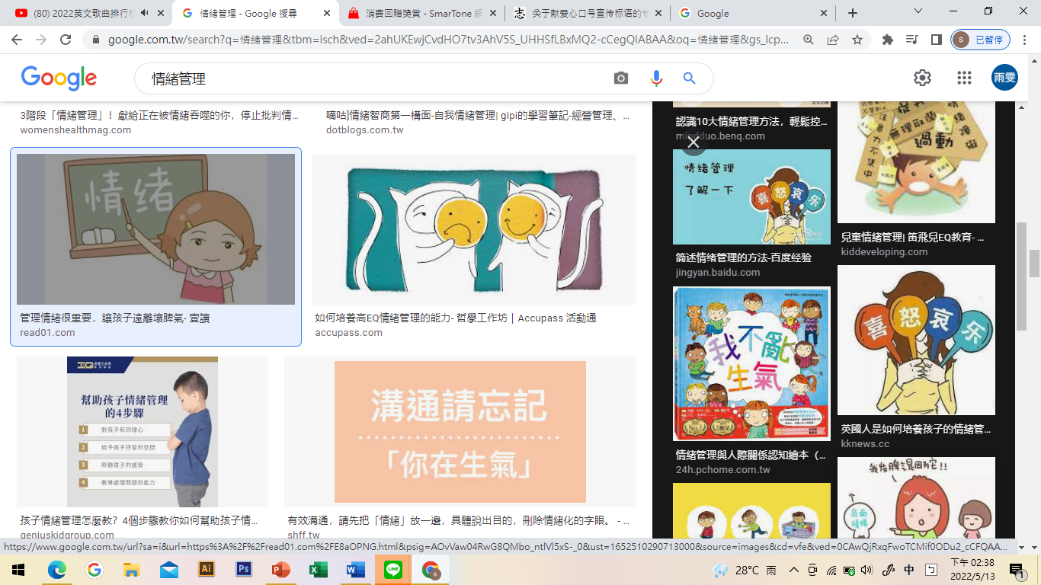
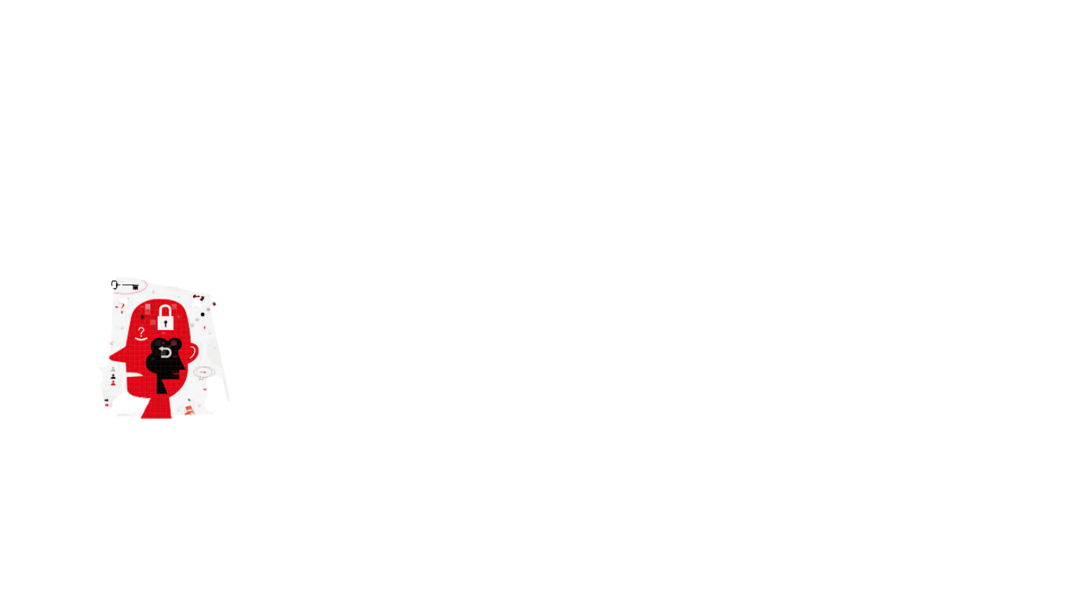

<人格特質>
四者特質:嚴謹自律、和善、開放、外向與班級
經營效能達正相關；神經質人格特質負相關。
情緒
管理
<教師情緒管理>
人格
特質
班級經營
效能
班級經營效能有極高相關性，隨學生年齡增而升高，受教師情緒管理的影響愈明顯。
領導
行為
<領導行為>
不因年齡或就學階段而不同，教師善用領導行為於班級經營，大幅提升班級效能呈極高相關性。

Slide 13


02.
教師知識

Slide 14
教師知識
一、教師知識來源
二、教師知識發展
三、教師知識類別

Slide 15





一、教師知識來源
學科領域裡的學術研究
包括研究成果與文獻累積，即知識本質的哲學性與歷史性之探討。
教學媒體與教育團體
前者係指課程、教材、和教具等；後者如教育機構或教師專業團體。
正式的教育學術研究
指教育學所累積的知識。
實務智慧
指的是教師從實務工作的經驗中，自行得到的一些教學原則、慣例、和有效的方法，如學科教學法知識的累積。

Slide 16
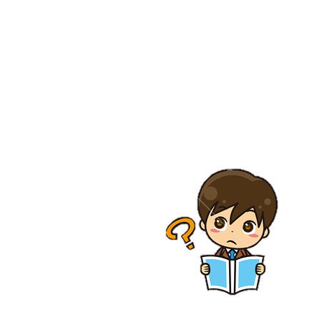


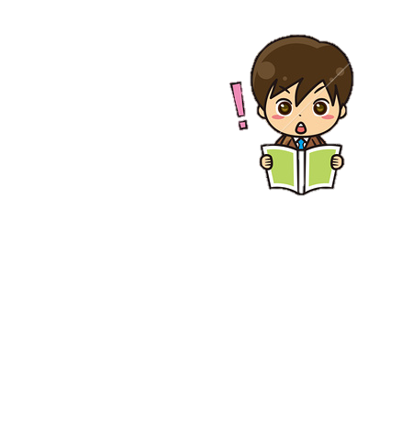

二、教師知識發展
專業發展
教師要不斷學習有關新的教導學習評量活動的知識，並運用到課堂上，並在得到回饋後進行反省，重新建構評估教學活動。
社會發展
教師必須要能與其他同事聯繫，以重新建構當任教師的意涵。
個人發展
教師要能覺察並接受專業成長的需求唯其能夠接受這種需求，教師才能控制自己的學習活動，並不斷省思其實務工作。

Slide 17

三、教師知識類別
學習者知識
自我知識
教師針對學生的先備知識、偏差行為、身心發展、興趣、能力、動機、與困境等多方面的理解。
包括教師的教學信念、價值觀、專業知覺、與對學生的期望。
課程知識
學科知識
瞭解任教的課程發展，且能掌握課程間橫縱面的安排，具有設計、組織、與銜接課程的能力。
包括學科的實質結構、內容知識、章法結構、和學科教學信念。

Slide 18

三、教師知識類別
學科教學知識
情境脈絡知識
學科教學知識為其它知識類型的綜合物。
對班級、學區、社會、學校與行政當局的認識與理解。
一般教學知識
包括教學表徵中的「策略行為」、教學原理、與班級經營，並且知道如何營造學習情境和幫助學生自我管理。

Slide 19
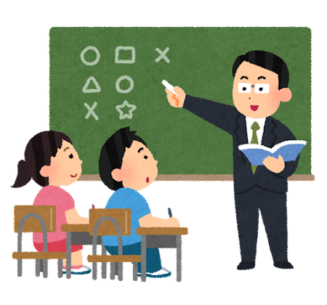
04.
教學文化

Slide 20
學校是一個由多重群體所組成的社會知識，包括學生、教師、行政人員，其存在許多複雜的次文化或微政治(micro-politics)關係所構成的複合體。其中各個次團體都含有它的能量，構成學校文化拼圖中的每一個板塊。

Slide 21
學校成員根據他的微觀政治知覺，詮釋正式權力、法令規章、歷史、傳統、儀式的意義，進而接受或拒斥之。同時，微觀政治關係也可以解釋學校歷史、同事情誼、性別關係敵對或合作等各種次文化關係。

Slide 22
教學文化是教師對於學校環境的一種綜合應對策略，它並非單獨產生，而是團體成員互動所產生的結果，基本上教學文化包含學校社群中重要他人(significant others)對教師給予的影響，以及教師和同僚以教學為目的所建構的社群關係。

Slide 23

一、學者對文化回應之教學
Ladson-Billings認為教師透過重視學生家庭和社區文化的態度，建立關聯性教學，在知識、情感與技能上支持並增能學生，最終目標則在改造社會。

Slide 24
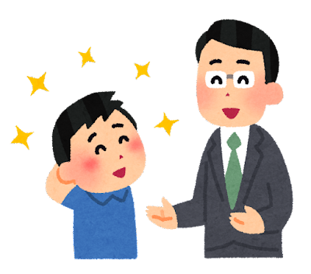
二、教學策略
教學策略是以教師本位的直接教學，和以學生本位的間接教學，所建構的連續系統。課程專家相信當教學策略計畫和學生表現成果一致時，學習和成就將逐漸增加。換言之，運用良好的教學策略有利於教師效能和學習成就的提升。

Slide 25
二、教學策略
(一)講述教學
直接教學策略的講述形式是多面
貌的呈現方式，並非大量的語言
解釋而已，還包括提問、回答、
複習和練習、學生錯誤校正等師
生互動活動。

Slide 26

二、教學策略
(二)示範教學
直接教學策略也重視示範教學的運用，Rosenshine指出有效能的示範教學應注意下列要點：教師能清楚、循序漸進的呈現內容、教師的態度是明確和具體的、教師檢視學生的理解程度。

Slide 27
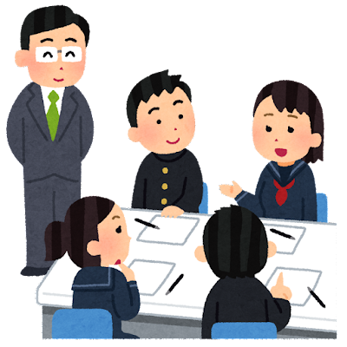
二、教學策略
(三)作業活動
直接教學重視學生在座位間的作業活動和教科書的習作活動，因此對於練習、複習活動相當重視為求有效達成教導事實、規則和行動順序的過程稱之直接教學。

Slide 28
(四)日本及美國教學策略比較
 | 美國 | 日本
課堂時間 | 一堂課48分鐘 | 一堂課49分鐘
開頭 | 約12分鐘 1. 複習前次所學 2. 花長時間核對前次交代作業的答案 | 約9.5分鐘 快速回顧上次教學中與此次教學有關的概念
核心教學活動 | 約30分鐘 1. 著重快步調的問／答習題 2. 示範解題方法 3. 學生練習難度相似的練習題 | 約34.5分鐘 學生探討富挑戰性的問題，並分享多種解法
結尾 | 約3分鐘 通常以交代作業作為結尾 | 約3分鐘 重點摘要整節課的教學內容

Slide 29


教學文化-影片
日本小學國文課
https://youtu.be/_u_qL4t9nwI?t=237

Slide 30

05.
教師倦怠

Slide 31
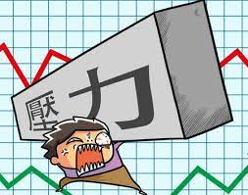
何謂教師倦怠?
教師倦怠感是教師在教育情境的要求下，由於無法有效因應工作壓力與挫折，導致情緒低落、態度消極，甚至引發生理、心理的困擾，終至對教育工作感到厭倦，缺乏熱忱與成就感的現象。

Slide 32
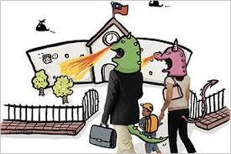
一、教師倦怠因素與歷程
(一)倦怠感因素
1.社會因素
2.工作情境因素
3.個人因素
教師或學校負面的公共形象
政府及社會大眾的支持不夠
傳播媒體對教師或學校的多方責難與偏頗的報導
家長未能充分配合與關心

Slide 33

一、教師倦怠因素與歷程
(一)倦怠感因素
1.社會因素
2.工作情境因素
3.個人因素
行政:
角色衝突及角色不明確、缺乏行政支持與決策參與、不當的視導與管理、缺少晉升的機會、行政干預太多、缺乏溝通聯繫、待遇偏低（跟不上通貨膨脹的速度）等。

Slide 34
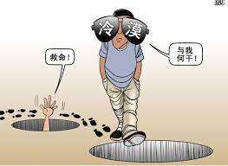
一、教師倦怠因素與歷程
(一)倦怠感因素
1.社會因素
2.工作情境因素
3.個人因素
教學專業:
1.學生方面:
如學生學習動機與學習興趣低落、學生的暴力與破壞行為、學生的態度冷漠及缺乏對教室常規與教師權威的敬重等。
2.教學工作方面:
如缺乏教學成就感、師生關係不佳、缺乏學生的回饋、工作負荷太重、工作時間過長或時間不敷使用、班級人數太多、資料填寫繁瑣、學生訓導問題以及學校所重視的偏離學生的學習與發展等。

Slide 35
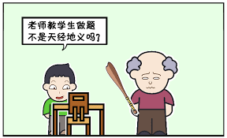
一、教師倦怠因素與歷程
(一)倦怠感因素
1.社會因素
2.工作情境因素
3.個人因素
教師本身的條件限制:
如教師本身能力不足、專業訓練不夠、無法有效處理學生問題行為。
教師本身的人格特質:
如理想完美主義傾向、高成就動機、對工作高度成就取向、低自我概念等。

Slide 36

一、教師倦怠因素與歷程
(二)教師倦怠歷程
教師工作倦怠:
生理、心理和情感感到疲累、耗竭和受傷害，且對學校、同事、教學或行政工作與面對的學生和家長失去動機與熱忱。
工作倦怠由五個角色因素構成:
角色混淆、角色衝突、角色期望衝突、角色超載、角色自我概念。
造成教師工作耗損的因素有:
(一)工作負擔 (四)拙劣的行政支援
(二)文件工作 (五)校長的管理型式
(三)學生行為管理 (六)學校組織結構

Slide 37
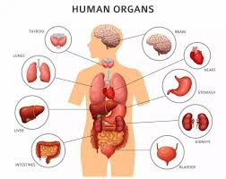
二、教師倦怠之影響
(一)就身心層面而言
生理
認知
從長期的疲勞、對疾病的抵抗力減低，以至於使用藥物異常等。
指以譏諷、刻板化與無人性化的態度來對待學生、同事及上司。
情緒
行為
情緒低落及無助感。
包括埋怨、曠職、遲到早退以至辭去工作或專業職務。

Slide 38

二、教師倦怠之影響
(二)就學校教育而言
教學是師生互動重要的一環，許多教學的感動、火花、增能都是發生在教學現場，有效能的教學是家長放心地送孩子到學校受教育的最大吸引力，亦是學校辦學最基本的責任。
若其中的靈魂人物-老師，表現出對教學負面態度，將會帶给學生不良的示範和影響。

Slide 39
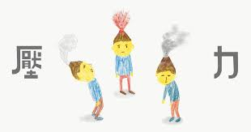
二、教師倦怠之影響
(三)就教師自我而言
任何工作都有屬性的壓力，教師必須認清自己面對的學生，是活動力強，思維性弱的青少年，所以要隨時調整自己，並與時俱準。
工作倦怠不但影響學生權益，更影響自己的生活，甚至自己的健康。

Slide 40
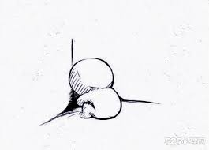
三、教師倦怠預防及因應
由上可知道工作倦怠亦會造成教師工作動機不強，工作情緒低落等情況發生。
若教師長期壓力產生累積下來，如果無法有效的解決，容易形成教師工作倦怠，影響教師本身身心健康、家庭、同事、學生、學校，及教師專業形象等問題。

Slide 41

三、教師倦怠預防及因應
01.
預防校長和教師發生工作倦怠的預防措施:
備妥預防的計畫
提升校長和教師的服務意願
參加壓力管理的訓練計畫
增加工作滿足感，增加其工作的價值感
互相尊敬和瞭解
讓教師覺得其工作是很重要的
想辦法加以改進行政程序和工作紀錄
避免增加校長和教師的工作不滿足感

Slide 42

三、教師倦怠預防及因應
02.
工作倦怠的預防及因應之道:
適度減少壓力來源
組織用人適才適所
建立社會支持系統
主管多關懷成員
給予成員自主空間。
暢通溝通與聯誼管道。
學習適當的因應技巧。
有適當休息、運動、正常的飲食都可避免職業倦怠的來臨。

Slide 43
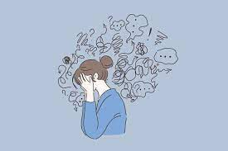
三、教師倦怠預防及因應
03.
舉辦工作倦怠研討會，可達成之目標:
自我診斷出工作倦怠的程度
認識到工作的壓力來源
改進與會者的能力，以區別具有壓力的工作
使與會者了解因應策略

Slide 44
教師倦怠
--- 小結論
因此，預防教師工作倦怠，必須將個人组織及社會的各個層面予以考慮，才能有效控制工作倦怠發生。

Slide 45
教師倦怠-影片
https://www.youtube.com/watch?v=fcSj4VwyXEY
(04:55)

Slide 46
06.
結論

Slide 47
結論
教學除自身學習；教室生活、學生互動的管理；對待學生、家長的方式；自我的情緒管理；心理壓力和問題的處理方式等，是教學社會學的一部分。
近年來社會變遷及教育學術發展影響，教學社會學研究協助教師教學，如:設計教學歷程、改善學生的學習動機與成就，及實施評量與補救教學等。
教師的期待增加，使教師壓力更加沉重，未來應多加重視教師的權益，以維護學生的受教權，及如何發展教師多元文化的教育觀念，將是現今教學社會學必須正視的課題。

Slide 48
參考文獻
教師人格特質、情緒管理、領導行為與班級經營效能相關性之統合分析.pdf
教育百科˙教學社會學
http://163.28.84.215/Entry/WikiContent?title=%E6%95%99%E5%AD%B8%E7%A4%BE%E6%9C%83%E5%AD%B8&search=%E6%95%99%E5%AD%B8%E7%A4%BE%E6%9C%83%E5%AD%B8#.E5.AE.9A.E7.BE.A9
教育百科˙教師倦怠感
https://pedia.cloud.edu.tw/Entry/Detail/?title=%E6%95%99%E5%B8%AB%E5%80%A6%E6%80%A0%E6%84%9F
國立屏東教育大學碩士學位論文˙教師工作倦怠整合性研究
http://140.127.82.166/retrieve/18804/101NPTT0567033-001.pdf

Slide 49
參考文獻
教育百科-教學策略https://pedia.cloud.edu.tw/Entry/WikiContent?title=%E6%95%99%E5%AD%B8%E7%AD%96%E7%95%A5&search=%E6%95%99%E5%AD%B8%E7%AD%96%E7%95%A5
教育百科-文化回應教學
https://pedia.cloud.edu.tw/Entry/WikiContent?title=%E6%96%87%E5%8C%96%E5%9B%9E%E6%87%89%E6%95%99%E5%AD%B8&search=%E6%96%87%E5%8C%96%E5%9B%9E%E6%87%89%E6%95%99%E5%AD%B8
教育科學研究期刊 第五十六卷第四期2011年，56（4），9-97揭開日本學生傑出表現背後的秘密：教學研究。黃源河、符碧真。

Slide 50

THANKS!

